Slide 1
Formati datoteka za pohranu zvuka

Slide 2
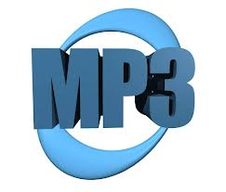
Postoje 2 osnovna formata za audiodatoteke:
PCM, označava pulsno kodnu modulaciju. Primjeri tog formata su .wav datoteke, AIFF datoteke i Sound Designer II datoteke.
Drugi su tip komprimirane audiodatoteke. To su .mp3, Ogg Vorbis, and .wma.

Slide 3
KOMPRIMIRANE DATOTEKE
Komprimirane datoteke u odnosu na nekomprimirane zauzimaju manje prostora za pohranu i moguće ih je brže prenijeti na drugo računalo. S komprimiranim datotekama i mapama radi se na isti način kao s nekomprimiranima. U jednu komprimiranu mapu možete staviti nekoliko datoteka i na taj ih način lakše zajednički koristiti jer tako poruci e‑pošte prilažete samo jednu umjesto nekoliko datoteka.

Slide 4
Za kompresiju videosignala koriste se posebni algoritmi.na primjer,sekunda digitalnog videa veličine 640x480 piksela mijenja se s 25 slika u sekundi. Neka svaki piksel ima 256 boja (2⁸). Za kodiranje 256 boja trebamo 8 bitova ili jedan bajt.
Ovisno o korištenom algoritmu kompresije i programu u kojem je videosignal napravljen, razlikujemo i format zapisa videosignala.
Može biti .divx, .wmv i slično.

Slide 5
Izradili:
Marin Leš
Iva Benko
Kristina Markuš
Sandra Hren

